Slide 1
Как работать в Zoom: пошаговая настройка видеоконференции
Подготовил воспитатель: Савина Полина Викторовна

Slide 2
Что такое Zoom и зачем он нужен

Slide 3
Zoom — это сервис беспроводного взаимодействия для организации видеоконференций, вебинаров, групповых чатов. Платформа позволяет общаться посредством видео- и/или аудиосвязи. Устанавливается на компьютер, планшет или смартфон.
Zoom используется в финансовых организациях, IT-компаниях, органах здравоохранения, образовательных учреждениях — везде, где нужна связь с удаленными сотрудниками, клиентами, слушателями.

Slide 4
Возможности ZOOM

Slide 5
Видео- и/или аудиосвязь. Реализуется посредством конференций или вебинаров.
Общий доступ к экрану. Поддержка общего доступа к рабочему столу для удаленной работы исполнителей над совместными проектами.
Коллективные чаты в группах. Обмен текстом, аудио и изображениями, сохранение данных на протяжении 10 лет.
Комнаты для совместной работы. Zoom Rooms — программное обеспечение для конференц–зала, обеспечивающее более высокое качество связи (платно)
Рассылка приглашений по почте или по телефонным номерам.
Интеграция с ОС (Windows, Mac, IOS, Android, Linux, Blackberry) и конференц-системой H.323/SIP.
Интеграция программных систем и продуктов -это обмен данными между системами с возможной последующей их обработкой.
Смысл интеграции заключается в том, чтобы данные, которые пользователь вводит в одну систему, автоматически переносились в другую. Продукт, в который пользователь вводит данные, называется источник. А получатель данных, соответственно, приемник.

Slide 6
Вебинары (веб-семинары)
Это мероприятия, на которых выступает один или несколько докладчиков. На вебинарах участники могут только смотреть и слушать, а общение и обмен информацией происходит в чате.

Slide 7
Конференции
Это совместные интерактивные мероприятия, в которых все участники могут просматривать экран, включать свою камеру/звук, а также просматривать список участников.
Конференции в Zoom бывают двух типов:
Мгновенные. Подходят, когда нужно провести совещание на работе, обговорить проект с исполнителями или решить другие неотложные дела. Организатор входит в режим конференции, рассылает приглашения участникам, и они по ссылке получают доступ к мероприятию.
Запланированные. Подходят для проведения онлайн–уроков, мастер-классов, конференций. В этом случае организатор назначает дату и время конференции, указывает тему, проводит предварительные настройки видео и аудио, рассылает приглашения участникам по почте или в Zoom.

Slide 8
Отличия вебинаров от конференций:
На вебинаре слушатель не может в визуальном режиме общаться с организатором.
В формате конференции максимальное количество участников — 1 000, в формате вебинара — 10 000.
Провести конференцию позволяет бесплатная подписка (до 100 участников + ограничение по времени), а вебинар доступен только в платном пакете.

Slide 10
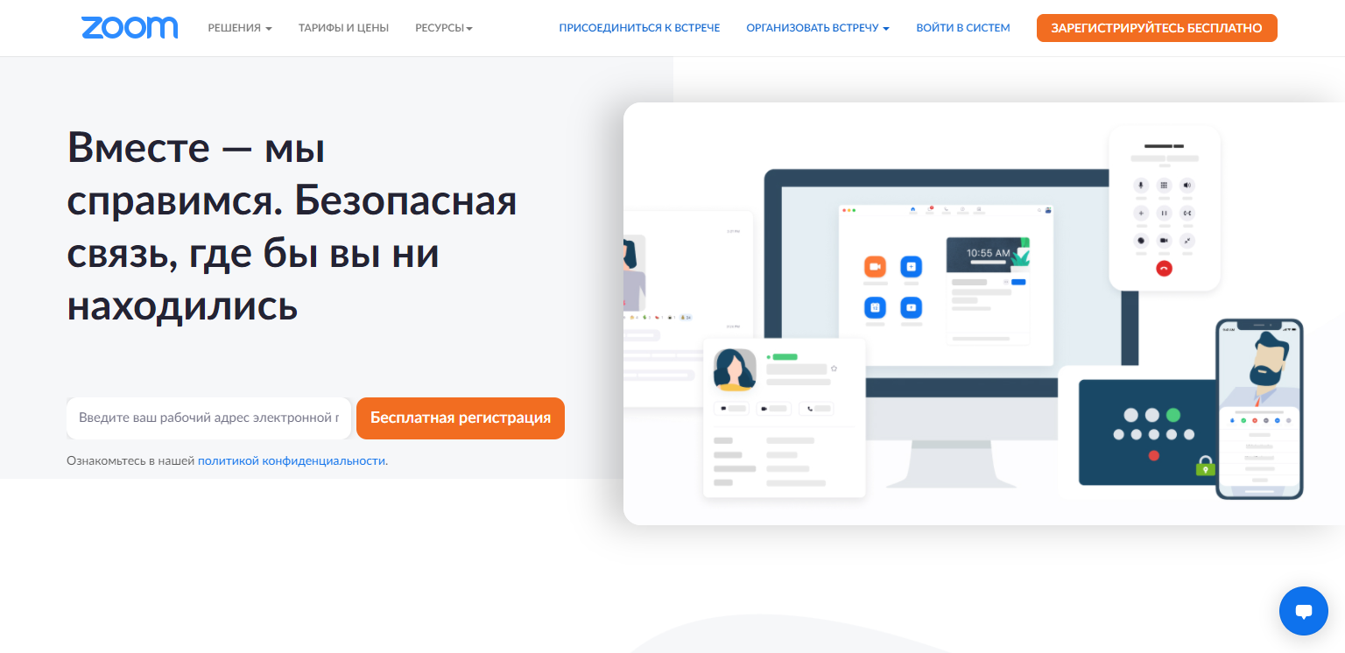
Как создать учетную запись в Zoom
Перейдите на сайт zoom.us.
Нажмите «Зарегистрируйтесь бесплатно».

Slide 14
В папке «СПАМ»

Slide 15
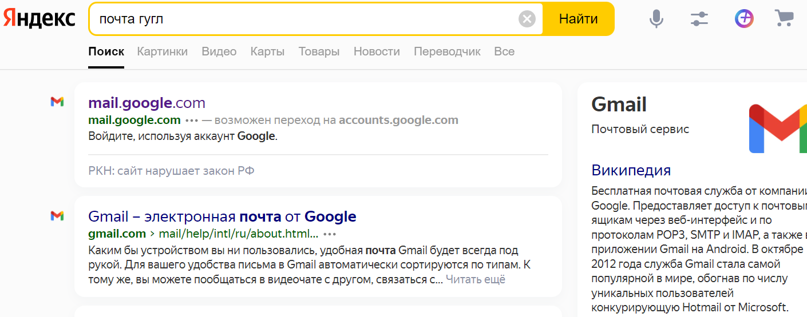
ЗАПИШИ!
Логин
Пароль

Slide 16
Выбираем аккаунт

Slide 17
Восстановить пароль

Slide 18
Вид через приложение ZOOM

Slide 19
Шаг1.
Вводим 10 чисел
111 222 3344
Шаг2.
Позже вводим в специальное окно
Код доступа

Slide 20
Запланировать

Slide 23
Конференции

Slide 24
Конференции прошедшие

Slide 25
Персональный зал

Slide 26
Приглашение по ссылке

Slide 28
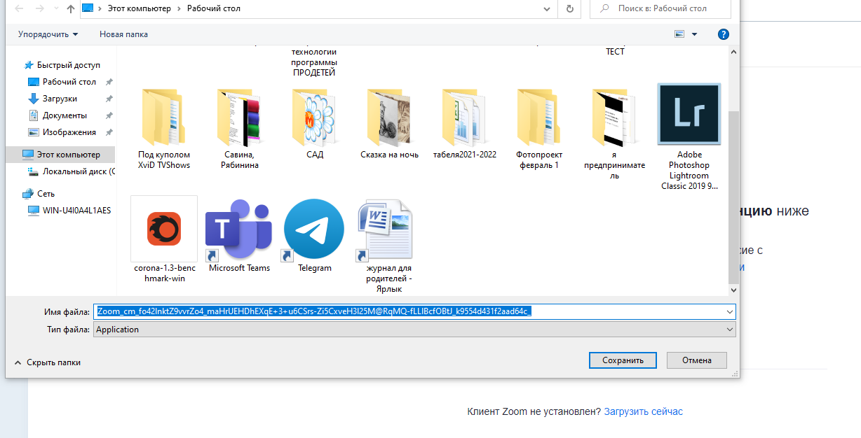

Slide 29
Запуск

Slide 31
Присоединение

Slide 32
Подтверждаем звук

Slide 33
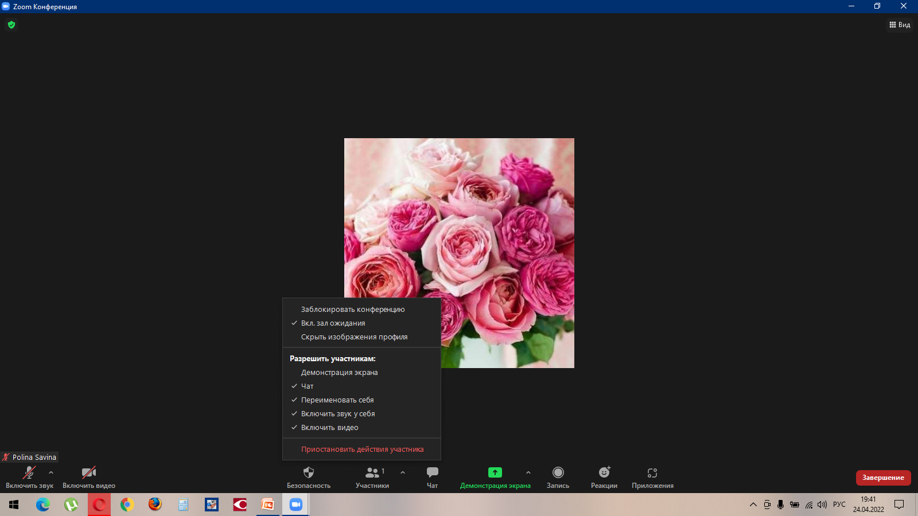
Безопасность

Slide 34
Участники

Slide 35
ЧАТ

Slide 36
Реакции

Slide 37
Демонстрация экрана

Slide 43
Доска сообщений

Slide 45
Демонстрация видео

Slide 46
Когда завершаете конференцию приложение просит её сохранить в папке с указанием на «путь». Вы выбираете и затем он сохраняет.
Когда вам нужно её просмотреть вы проходите согласно в указанную папку и просматриваете видео.

Slide 48
Базовый пакет
Подходит для проведения персональных и небольших конференций.
Проводить неограниченное количество персональных конференций (1 на 1). При этом время такой конференции не ограничено.
Проводить неограниченное количество групповых конференций. Ограничение по количеству участников — 100 человек. Ограничение по времени — 40 минут. По истечении этого времени конференция автоматически прерывается, и нужно организовывать новую мгновенную конференцию.

Slide 49
Какие функции поддерживает базовый тарифный план:
Видеоконференцсвязь. Поддерживается HD-видео (до 720 p) и HD голосовая связь. Возможна одновременная демонстрация экрана несколькими участниками с разрешения организатора. Можно использовать виртуальный фон.
Веб-конференцсвязь. Доступны функции демонстрации рабочего стола и приложения, приватного и группового чата. Можно создавать собственный постоянный конференц-зал, начинать конференции в любое время или планировать их. Сервис обеспечивает локальное хранение записей с конференций в таких форматах: MP4 (для видео), M4A (для звук) и txt (для чата).
Коллективная работа. Можно работать в сессионных залах, обмениваться информацией через доску сообщений, устанавливать многопользовательское совместное использование.
Безопасность. Конфиденциальность связи обеспечивается за счет шифрования SSL. Для защиты данных используется 256-разрядное шифрование AES.

Slide 50
Спасибо за внимание!

